Slide 1
TRƯỜNG ĐẠI HỌC KHOA HỌC TỰ NHIÊN KHOA CÔNG NGHỆ THÔNG TIN 
MÔN: KHOA HỌC VỀ WEB
Đề tài: MEAN Stack
GVLT: Nguyễn Tiến Huy
SVTH:
1212209 – Nguyễn Đức Hoàng Long
1212244 – Bùi Xuân Nam
1212245 – Hoàng Trung Nam
1212273 – Lê Nguyễn Nhạc
Lớp: TH2013/02
Hồ Chí Minh, Ngày 05/5/2016

Slide 2
NỘI DUNG
I. Giới thiệu về MEAN stack
II. Các thành phần của MEAN stack
III. Những lợi thế và lợi ích của MEAN stack

Slide 3
NỘI DUNG
I. Giới thiệu về MEAN stack
II. Các thành phần của MEAN stack
III. Những lợi thế và lợi ích của MEAN stack

Slide 4

I. Giới thiệu về MEAN stack

Slide 5
I. Giới thiệu về MEAN stack
1. Informations
Sử dụng: MongoDB, ExpressJS, AngularJS, NodeJS
Full-stack
JavaScript solution
100% Open source

Slide 6
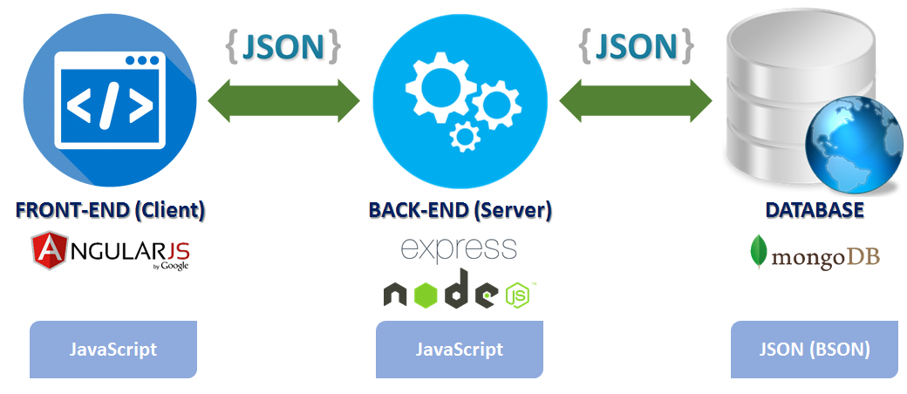
I. Giới thiệu về MEAN stack
2. Language and Format

Slide 7
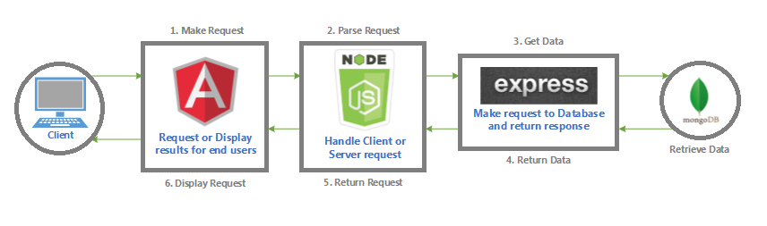
I. Giới thiệu về MEAN stack
3. Mô hình

Slide 8
NỘI DUNG
I. Giới thiệu MEAN stack
II. Các thành phần của MEAN stack
III. Những lợi thế và lợi ích của MEAN stack

Slide 9
II. Các thành phần của MEAN stack
1. MongoDB
2. ExpressJS
3. AngularJS
4. NodeJS

Slide 10
II. Các thành phần của MEAN stack
1. MongoDB
2. ExpressJS
3. AngularJS
4. NodeJS

Slide 11

1. MongoDB
Một CSDL có dạng NoSQL
Lưu trữ dữ liệu dạng JSON (dạng BSON trong MongoDB)
Dạng dữ liệu theo kiểu key và value
Notes:
NoSQL (Non-relational SQL hay Not-only SQL): là một dạng CSDL mã nguồn mở, được phát triển bởi Javascript Framework với kiểu dữ liệu là JSON và dạng dữ liệu kiểu key và value.

Slide 12
1. MongoDB
Các tính năng trên MongoDB
Truy vấn động
Tốc độ đọc và ghi nhanh
Tìm kiếm theo trường, khoảng kết quả, cú pháp
123
123
123
123

Slide 13
II. Các thành phần của MEAN stack
1. MongoDB
2. ExpressJS
3. AngularJS
4. NodeJS

Slide 14

2. ExpressJS
123
123
3.
123
123

Slide 15
2. ExpressJS
123
123
3.
123
123
123
123
123

Slide 16
II. Các thành phần của MEAN stack
1. MongoDB
2. ExpressJS
3. AngularJS
4. NodeJS

Slide 17

3. AngularJS
123
123
3.
123
123

Slide 18
3. AngularJS
123
123
3.
123
123
123
123
123

Slide 19
II. Các thành phần của MEAN stack
1. MongoDB
2. ExpressJS
3. AngularJS
4. NodeJS

Slide 20
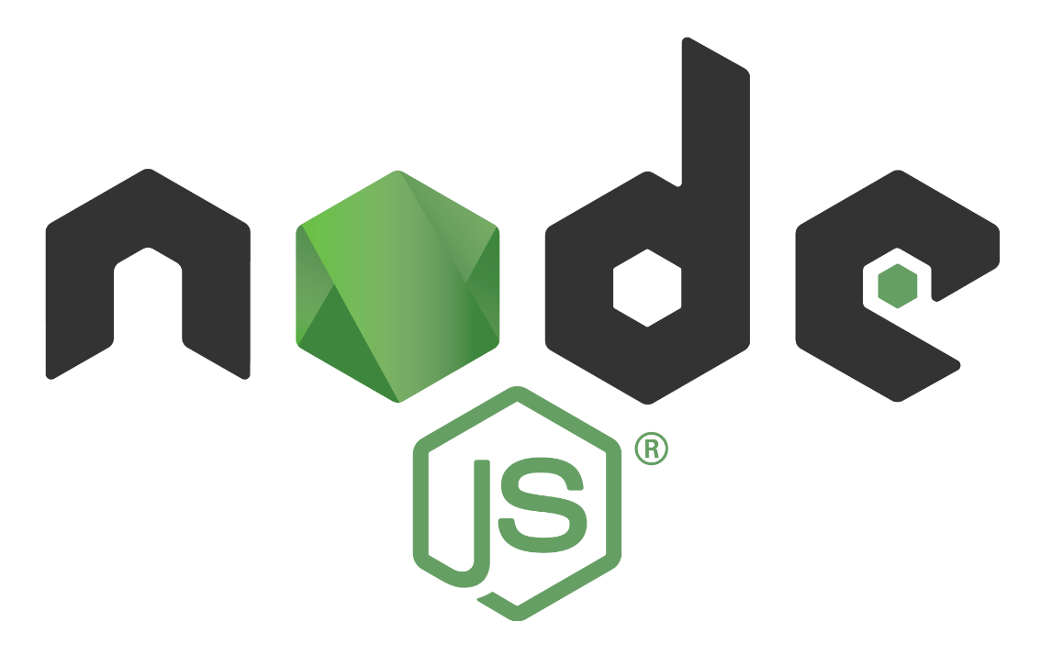
4. NodeJS
Một CSDL có dạng NoSQL
123
123

Slide 21
4. NodeJS
123
123
3.
123
123
123
123
123

Slide 22
NỘI DUNG
I. Giới thiệu MEAN stack
II. Các thành phần của MEAN stack
III. Những lợi thế và lợi ích của MEAN stack

Slide 23
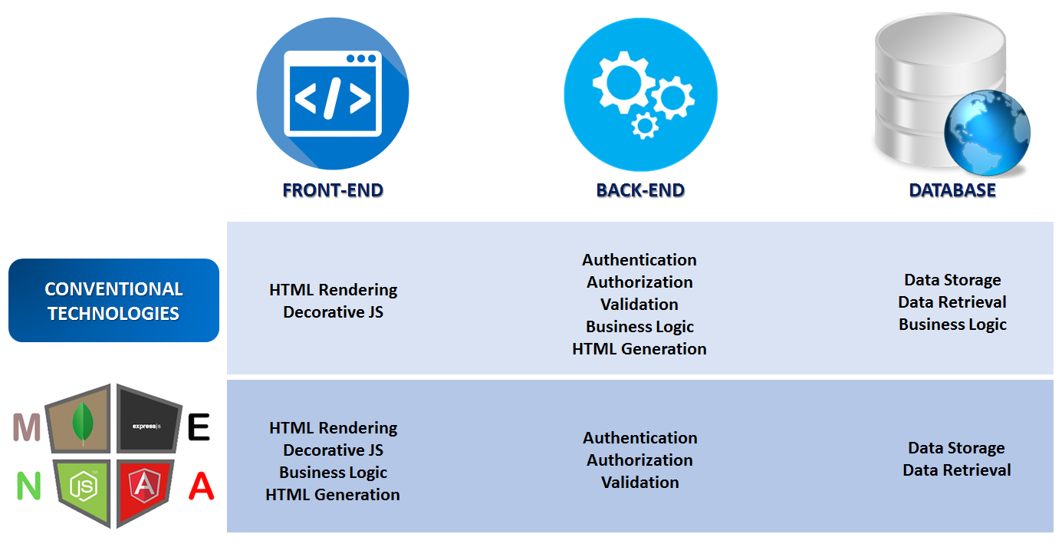
III. Những lợi thế và lợi ích của MEAN stack
1. Điểm mạnh
Notes:
Business Logic: kiểm tra các yêu cầu nghiệp vụ trước khi cập nhật dữ liệu (quản lý các Transactions, concurrent access,…). Gặp ngoại lệ sẽ “quăng” lên cho GUI.

Slide 24
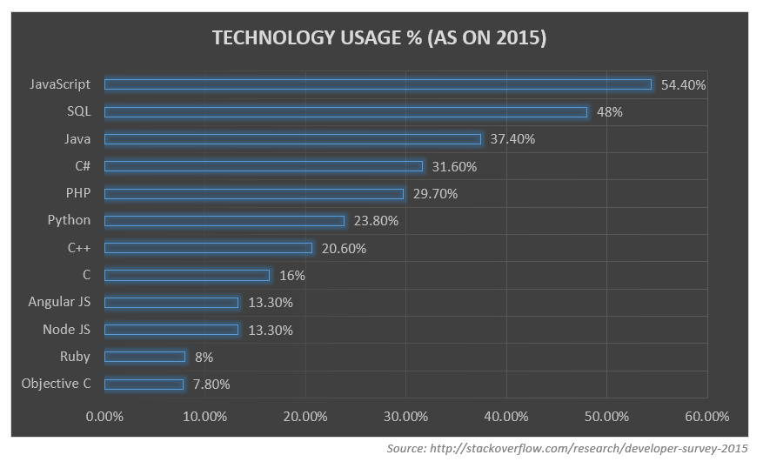
III. Những lợi thế và lợi ích của MEAN stack
2. Tương lai của MEAN stack

Slide 25
III. Những lợi thế và lợi ích của MEAN stack
3. Lợi ích MEAN Stack mang lại
100% Open-source, JavaScript, Web Standards
Sự hỗ trợ rộng lớn từ cộng đồng thế giới
Thống nhất các mô hình từ frond-end đến back-end và ngược lại
Sử dụng các loại ngôn ngữ phổ biến và thông dụng cho web như: JavaScript, JSON, NoSQL.
Được sử dụng JavaScript với 1 framework tốt (JQuery)

Slide 26


